Slide 1
THE GAME
Авторы: Быков Максим и Васильев Валерий.
Руководитель: Приступа Инна Григорьевна
Город: Москва
Год: 2026

Slide 2
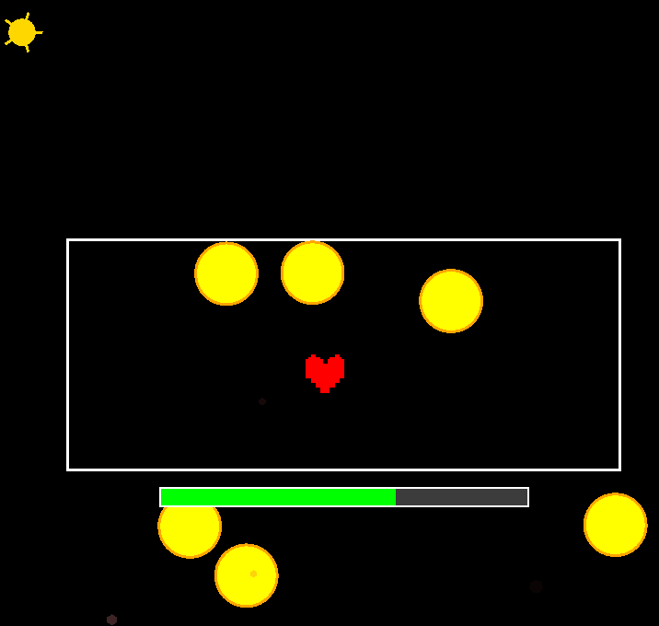
Описание игры
Основная задача - выжить, уклоняясь от бесчисленного кол-ва пуль.

Slide 3
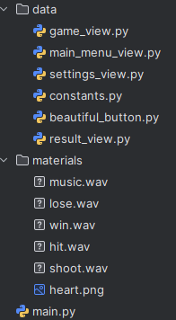
Структура игры
data - основные классы.
materials - звуки и изображение

Slide 4
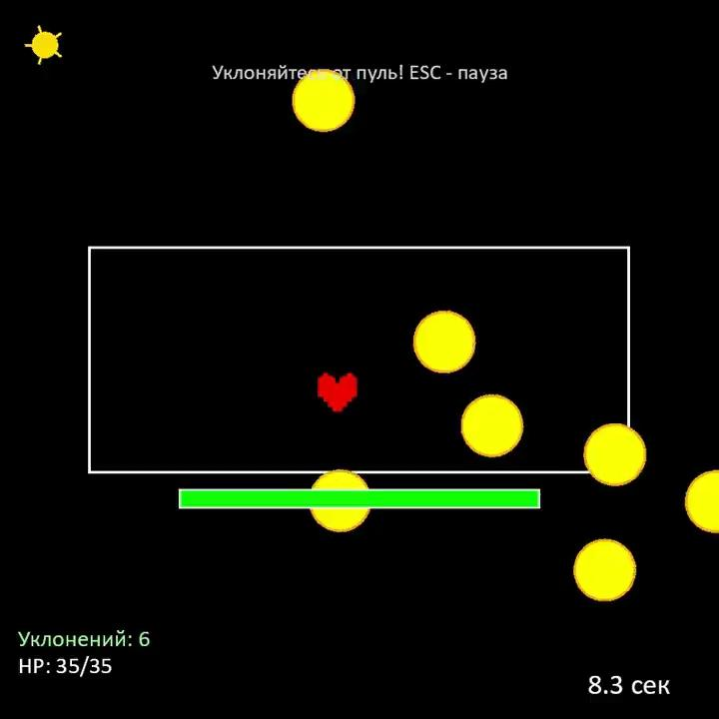
Геймплей: первая волна
Является обучающей/тренировочной фазой боя.

Slide 5
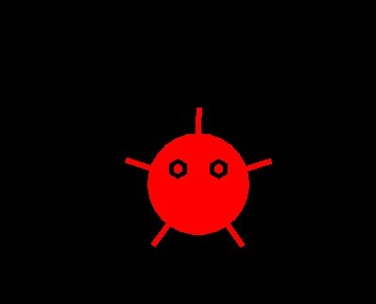
Геймплей: Вторая волна
Является основной фазой боя.
Тут появляется некое солнце, которое в нас почему то стреляет.

Slide 6
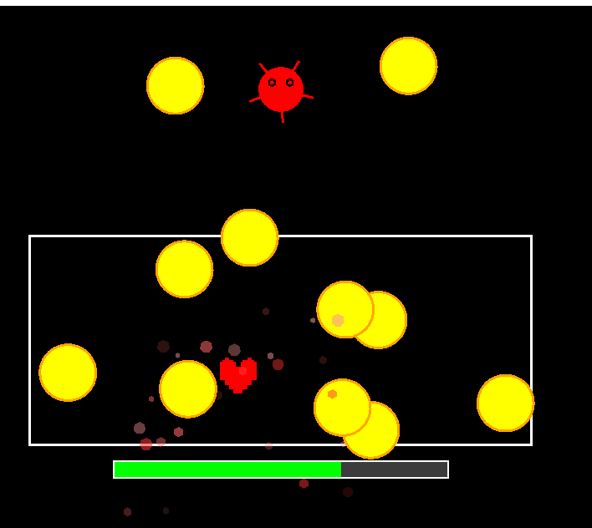
Геймплей: Третья волна
Является усиленной версией второй фазы боя.

Slide 7
Ожидания/Реальность
Хотели сделать игру более сложной и вариативной.
Так в общем все получилось

Slide 8
Спасибо за внимание!!!

